Slide 1
আজকের ক্লাশে সবাইকে স্বাগতম

Slide 2
পরিচিতি
শিক্ষক পরিচিতি
পাঠ পরিচিতি
নামঃ মুবাশ্বির আহমদ
পদবীঃ প্রিন্সিপাল
বিএসডি বালিকা আলিম মাদরাসা
শ্রেণি: আলিম ১ম বর্ষ
বিষয়ঃ পৌরনীতি ও সুশাসন
অধ্যায়ের নামঃ পৌরনীতি ও সুশাসন পরিচিতি

Slide 3
আজকের পাঠ পৌরনীতি পরিচিতি

Slide 4
শিখনফল
এই পাঠ শেষে শিক্ষার্থীরা ……............
১। পৌরনীতির সংজ্ঞা কী তা বলতে পারবে।
2। পৌরনীতি ও সুশাসনের পরিধি ও বিষয়বস্তু বর্ণনা করতে পারবে।
3। পৌরনীতি ও সুশাসন পাঠের প্রয়োজনীয়তা ব্যাখ্যা করতে পারবে।
৪। পৌরনীতি ও সুশাসন পাঠের গুরুত্ব মূল্যায়ন করতে পারবে।

Slide 5
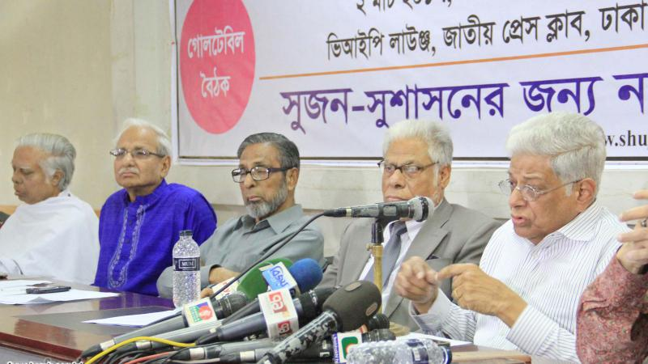
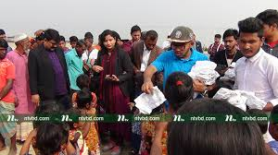
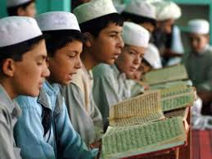
এসো আমরা কিছু ছবি দেখি

Slide 6
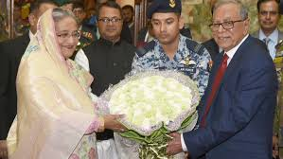
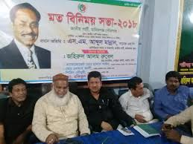
এসো আরো কিছু ছবি দেখি

Slide 7
আজকের পাঠঃ পৌরনীতি ও সুশাসন

Slide 8
পৌরনীতির ধারণা ও সংজ্ঞা
পৌরনীতি: ইংরেজি ‘Civics’ শব্দের বাংলা প্রতিশব্দ ‘পৌরনীতি’। ‘Civics’ শব্দটি এসেছে ল্যাটিন শব্দ এবং থেকে। ‘সিভিস’ ও ‘সিভিটাস’ শব্দের অর্থ যথাক্রমে ‘নাগরিক’ ও ‘নগর রাষ্ট্র’। সুতরাং শব্দগত অর্থে পৌরনীতি হলো নগররাষ্ট্রে বসবাসকারী নাগরিকদের আচরণ ও কার্যাবলি সংক্রান্ত বিজ্ঞান।
আধুনিক রাষ্ট্রের নাগরিকদের আচরণ, কার্যাবলি এবং তাদের সামাজিক ও রাজনৈতিক প্রতিষ্ঠান সম্পর্কে ধারাবাহিক পর্যালোচনার মাধ্যমে যে শাস্ত্র আদর্শ নাগরিক জীবনের ইঙ্গিত দান করে, তাই হলো ‘পৌরনীতি’।

Slide 9
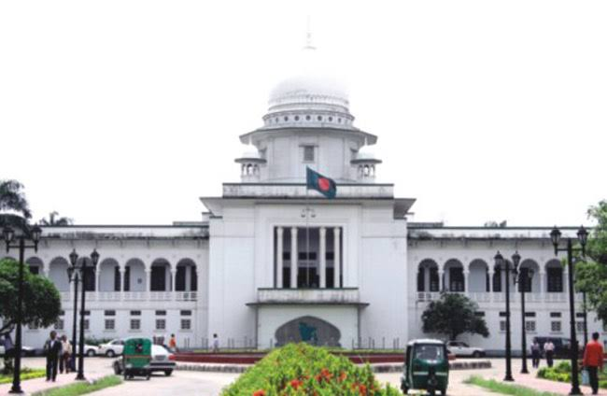
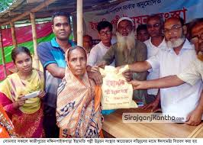
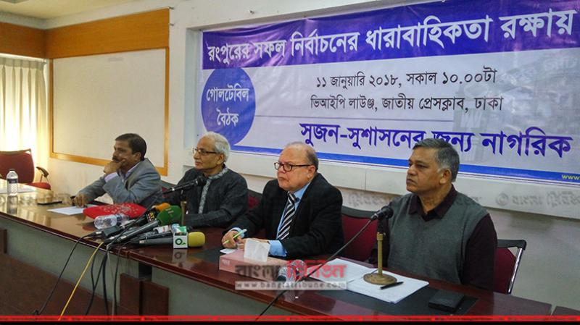
পৌরনীতি ও সুশাসনের পরিধি ও বিষয়বস্তু

Slide 10
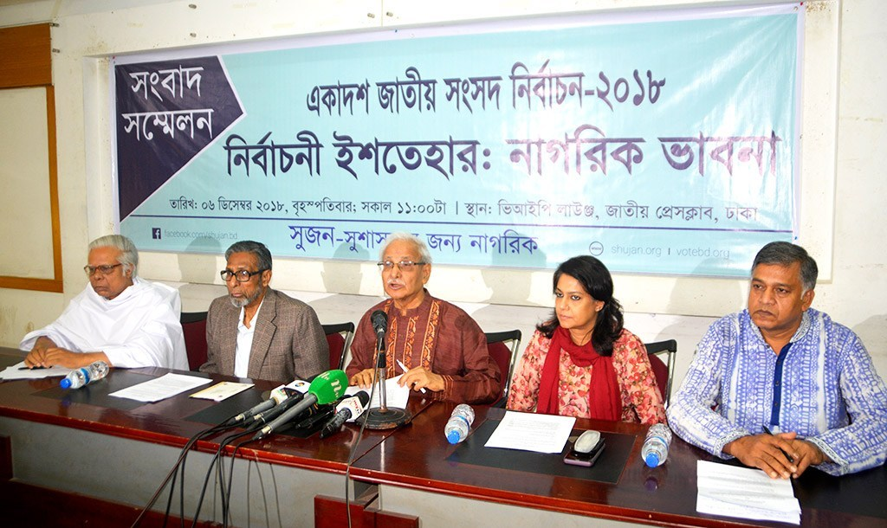
পৌরনীতি ও সুশাসন পাঠের প্রয়োজনীয়তা

Slide 11
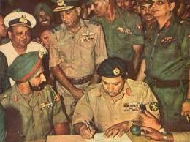
পৌরনীতি ও সুশাসন পাঠের গুরুত্ব

Slide 12
বাংলাদেশের বিচার বিভাগের গঠন বর্ণনা কর

Slide 13
মূল্যায়ন

Slide 14
বাড়ীর কাজ
পৌরনীতি ও সুশাসন পাঠের গুরুত্ব আলোচনা কর।

Slide 15
সবাইকে ধন্যবাদ।

